Slide 1
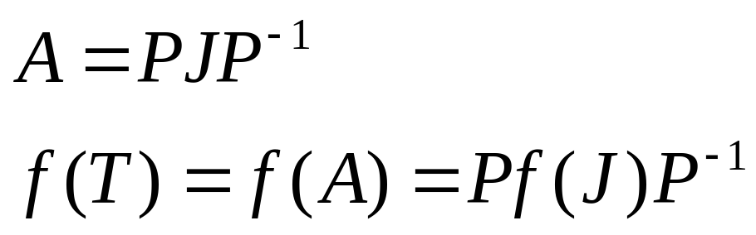
编程题
1、尝试编程求解：求矩阵A的Jordan标准形
对应例题：课本P49 例1.26和例1.27 (调用现有函数)
2、尝试编程求解：第4次课第1份PPT，第20页例题
其中，把线性变换的部分，改成利用Jordan标准形求解

Slide 2
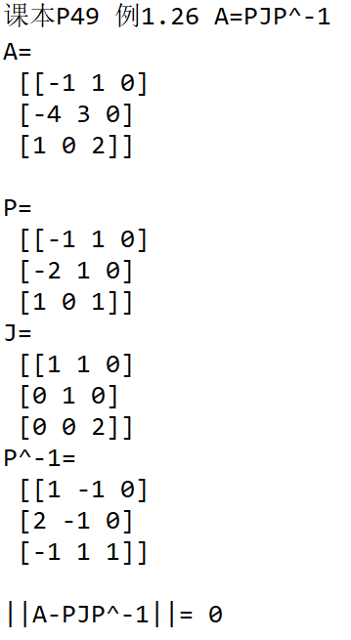
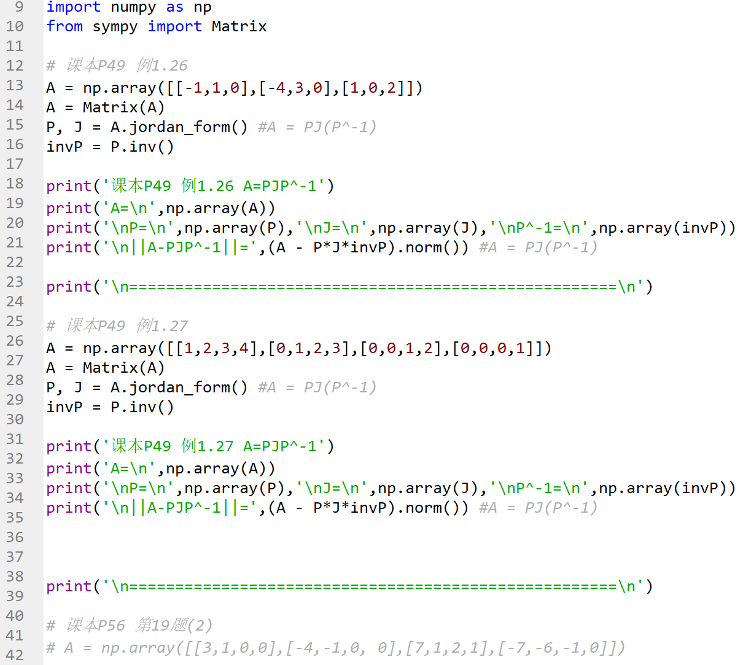
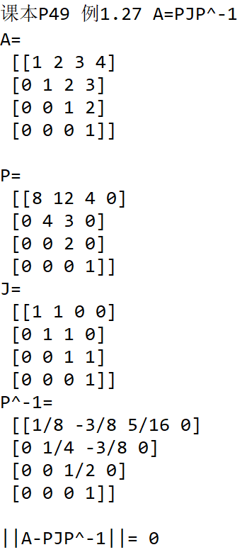
结果展示-1

Slide 3
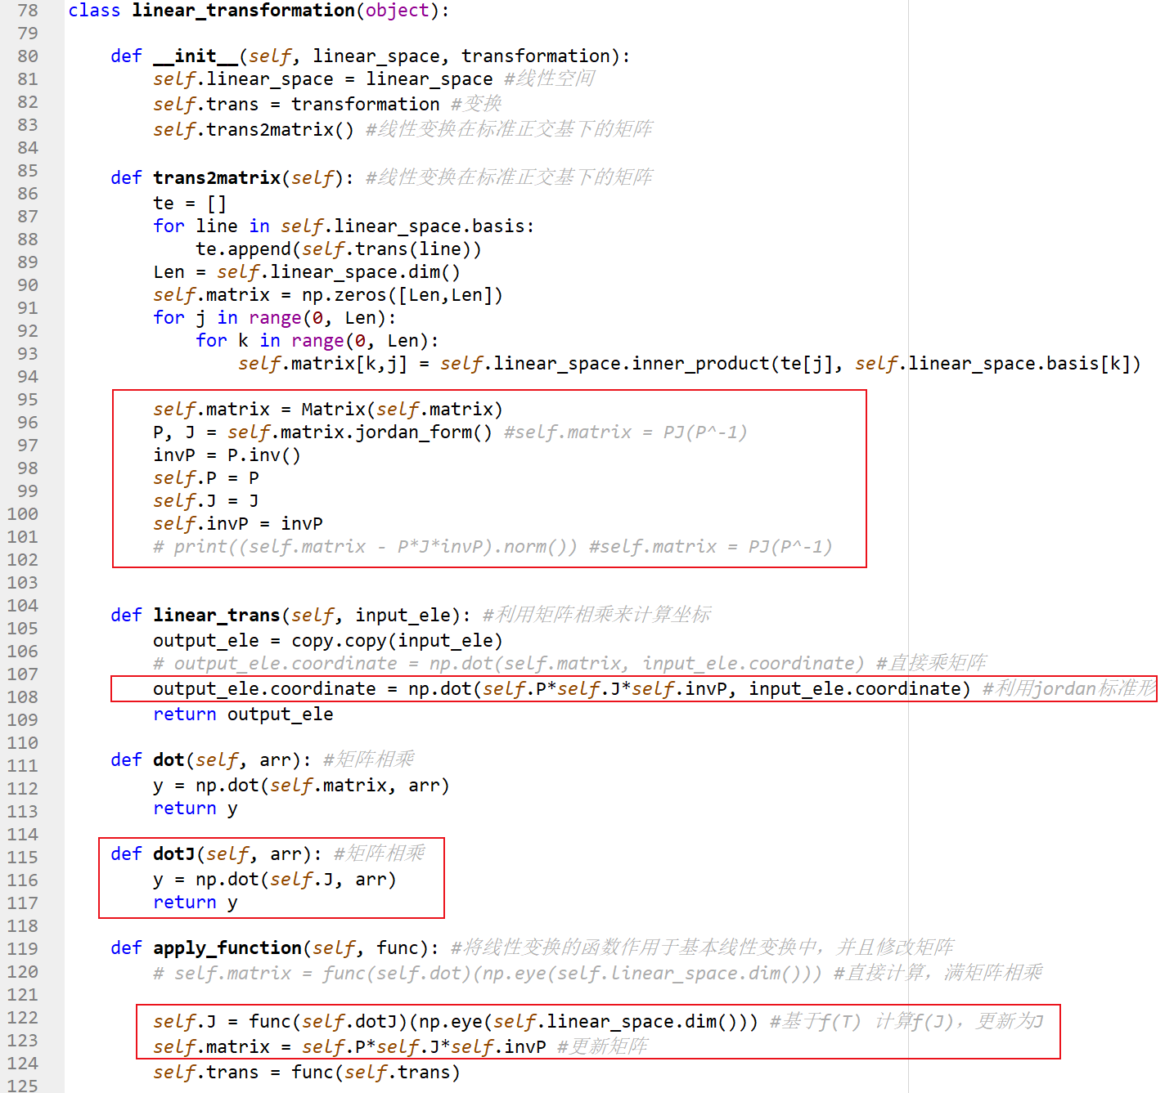
结果展示-2 对上节课的代码进行修改
f(T)->f(J)

Slide 4
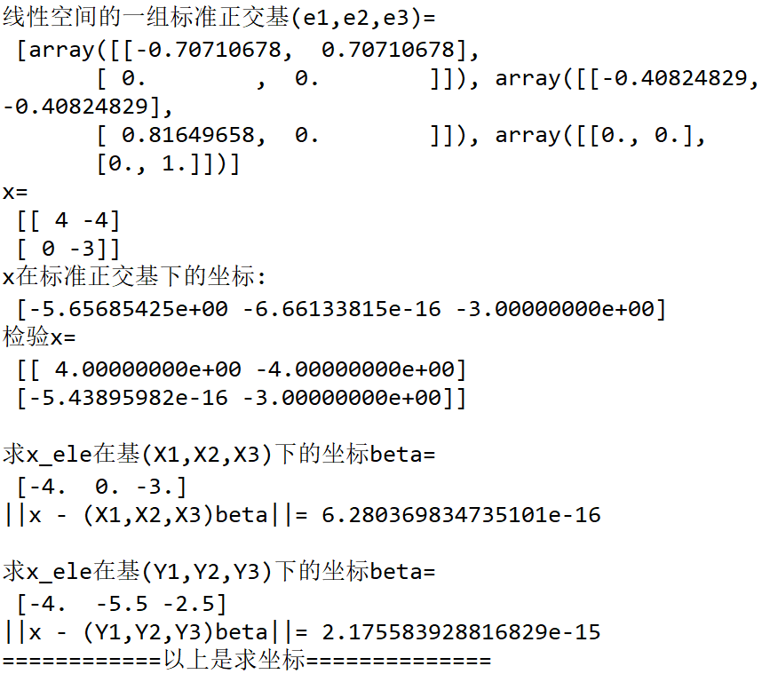
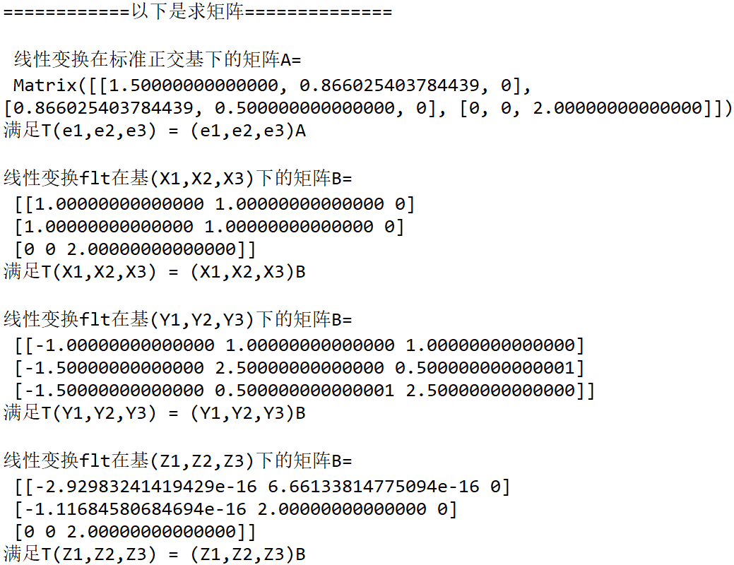
结果展示2

